Slide 1
국내 인터넷 거버넌스의
역사와 과제
2013. 3. 13.
윤복남 변호사
법무법인(유)한결

Slide 2
목차
인터넷 거버넌스는 무엇인가?
- 왜 인터넷주소가 문제되는가?
- ICANN의 역할과 조직구조
한국 인터넷 거버넌스의 역사
한국 인터넷 거버넌스의 운영현황
- 실제 정책수립의 사례
- 정부주도형 인터넷 거버넌스에 대한 평가
바람직한 인터넷 거버넌스 형성을 위한 과제(제언)

Slide 3
인터넷 거버넌스란?
좁은 의미의 인터넷 거버넌스
  IP주소, 도메인이름에 관한 운용정책 및 의사결정 과정
  ICANN/IANA/Root Server
넓은 의미의 인터넷 거버넌스
  인터넷운영 전반에 관한 정책, 의사결정 과정
  WSIS & IGF, WCIT etc.

Slide 4
왜 인터넷주소가 문제되는가?
인터넷 연결망(Network)의 특징
  IP주소, 도메인이름을 통한 연결
  전세계적 단일성(오직 1:1 대응) 필요함
  DNS 서버관리자들이 Root Server에 자발적 연결
인터넷주소의 특징
  국제적 협력의 중요성 부각
  다른 인터넷 이슈와의 연관성, 정책의 기준
  ex) 접속차단(중국 v. 구글), 보안/해킹, 스팸방지

Slide 5
ICANN에서 무엇을 결정하는가?
Root Server 운영 (IANA)
신규 최상위도메인 – 등록운영기관 / 신규등록정책, 사업자 승인, 계약
기존 최상위도메인 – 등록사업자 승인, 계약
도메인분쟁정책 – 분쟁조정사업자 승인
국가최상위도메인 지정, 계약
도메인등록정보(Whois) 공개정책

Slide 6
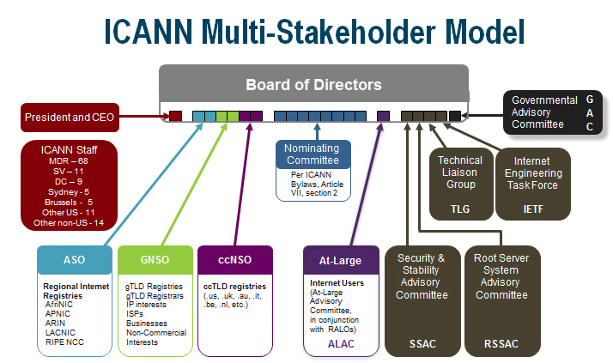
ICANN은 어떻게 조직되어 있는가?

Slide 7
한국 인터넷 거버넌스의 역사
2004년 주소자원법 이전
  1986 KAIST
  1994 한국전산원
  1999 한국인터넷정보센터(KRnic)
  / NNC(인터넷주소위원회)
2004년 주소자원법 이후
  2004 특수법인 NIDA(한국인터넷진흥원)
  2009 정부산하기관 KISA(한국인터넷진흥원)

Slide 8
한국 인터넷 거버넌스의 운영현황
방송통신위원회(정보통신부) : 정책결정
  인터넷주소정책심의위원회 자문 (1년 4회+α)
한국인터넷진흥원(KISA) : 정책제안, 집행
  인터넷주소정책포럼 자문(2009~2012)
한국인터넷거버넌스협의회 : “IGF-Korea”
  주소인프라분과에서 KISA 자문 역할(2012~)

Slide 9
실제사례 (1) : 2단계 영문도메인 개방(2004)
2단계 영문도메인 개방이란?
  개방 전에는 ‘.co.kr’, ‘.or.kr’ 등 제한적 2단계 사용
  ‘hankyul.kr’이 가능한지 여부
  주요이슈 : 이용자 편익증대인가? vs.
  이용자 혼란 야기 및 기존등록자 부담 증가인가?
인터넷주소위원회/도메인이름분과위원회
  도메인이름분과위원회(NameCom)에서 2차의 공청회를
  거쳐서 기존 공공영문도메인 유지안(개방반대)을 확정
  인터넷주소위원회(NNC)에서 개방하지 않기로 함
2004년 주소자원법 통과 이후
  - 정보통신부/한국인터넷진흥원 체제 후 2단계 개방 결정

Slide 10
실제사례 (2) : ‘.한국’ 등록정책(2010)
한국인터넷진흥원
  인터넷주소정책포럼 : 등록정책, 등록유보어WG
  외주발주 : 한국소비자원에서 등록정책 실무
  주요이슈 : ‘.한국’과 ‘.kr’이 독립된 주소인가?
  어떤 도메인이름을 등록유보어로 할 것인가?
방송통신위원회
  대부분의 등록정책은 그대로 수용함
  공청회에서 ‘비윤리적 단어’(자살방조, 조건만남
  등) 47개를 신규 등록유보어로 제안함
  인터넷주소정책포럼의 재고요청에도 불구하고 시행

Slide 11
정부 주도형 인터넷 거버넌스 평가
장점
  인터넷 공공성 고려, 관리책임 분명함
  정책형성과정의 대표성, 책임성
  국가간 국제활동에서 위상 강화
단점
  다양한 이해관계자의 의견수렴이 미약
  정책논의과정과 별개의 최종의사결정 가능함
  국제인터넷활동(주로 민간분야) 약화

Slide 12
바람직한 인터넷 거버넌스 형성을 위한 과제(제언)
먼저, 바람직한 인터넷 거버넌스 모델에 대한 Consensus(의사합치)가 필요함
  Open
  Bottom-up process
  Multi-stakeholder
다양한 이해관계자 의견수렴 과정 강화
  민간부문의 정책참여 강화 및 제도화
  각 분야별 참여폭의 확대
  (NGO, 이용자, 기술전문가, 정책전문가, 업계 등)

Slide 13
바람직한 인터넷 거버넌스 형성을 위한 과제(제언)
NGO, 이용자(단체) 스스로의 관심 제고 필요
  인터넷주소의 전문성으로 인하여 관심이 적음
  다양한 활동 필요(국제동향 파악, 정부정책의논 참여, 이슈 제기 등)
  인터넷주소 관련 국내외 회의 참관
법·제도적 뒷바침
  주소자원법의 개정(민간참여 확대 방향 / 예외적 정부개입)
  ex)호주통신법 : 주소관리자를 결정하되, 서면지시, 공공적 중요성, 사전에 ‘호주 경쟁 및 소비자위원회’ 협의 후 지시가능
  정부 정책결정 과정에서 실질적 민간참여 확대 제도화
  ex) ITU 회의 이전에 민간부문 의견 수렴
  KISA에 대한 일정한 자율권 부여, 주소관리기관 경쟁체제 등
  민간국제활동 지원에 대한 일관적, 장기적 정책 마련

